Slide 1
오늘여행
국내 축제와 함께하는 순간
김필립

Slide 2
목차 설명
1 . 프로젝트 주제 선정 이유
2 . 화면 설계 및 양식
2-1 . 화면 흐름도
2-2 .화면 설계도
3 . 개발 도구
3-1. 주요 화면 및 기능
4. 참고자료
5. 기대효과 및 업데이트 내용

Slide 3
프로젝트 주제 선정이유
국내 축제가 다양한데 한 곳에서 볼 수 없는게 불편했음
국내 대형/소형 축제의
홍보부족으로 있는 줄도
모르게 지나간 축제들이
많았다.
혼자 가기싫은 사람을 위한
커뮤니티를 만들고 싶었다.
수많은 축제가 있음에도
불구하고 내가 어딘가로 짧게 여행을 떠나고 싶을때
어떤 주제를 정해서 떠나고 싶은데 찾아보기 어렵고
여행의 시작부터 갈피를 못잡고 가지 않았던 경우가 많았습니다.
전국 각지의 대형/소형
즐길거리가 많은데도 불구하고
특정 00구 홈페이지나
인스타그램,광고 등이 부족하고
언제 개최했는지도 모르는
축제/액티비티 들이 너무나
많았습니다.
축제나 일상적인 부분도 혼자 하기 싫은 경우가 있다.
그런 부분을 해소하고자
축제를 매개체로 사람들과
함께 할 수 있는 플렛폼을
구축하고 싶었습니다.

Slide 4
화면 설계 및 양식
화면 흐름도 및 설계도

Slide 5
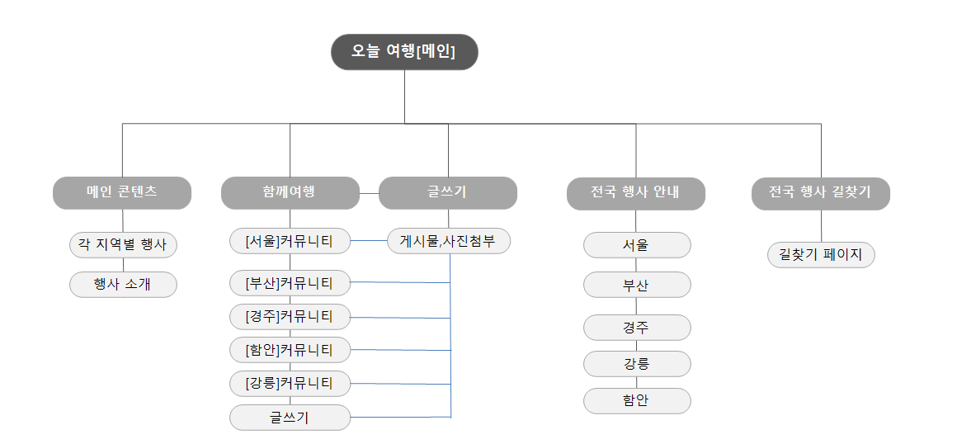
화면 흐름도 [오늘 여행]

Slide 6
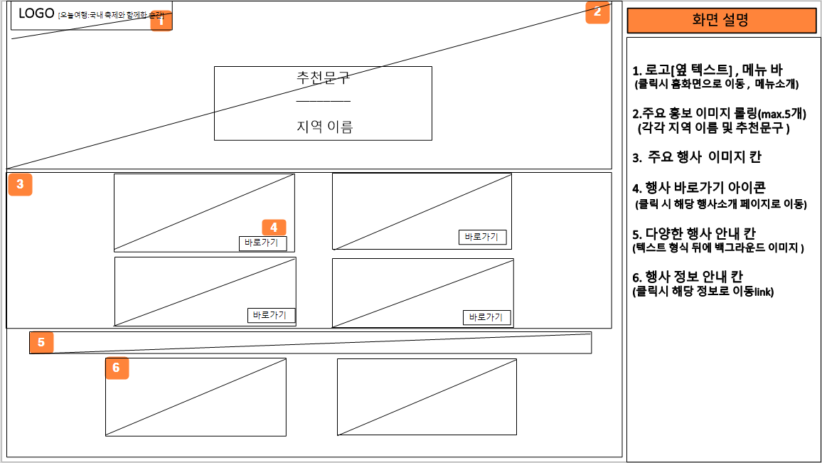
화면 설계도 [오늘 여행]

Slide 7
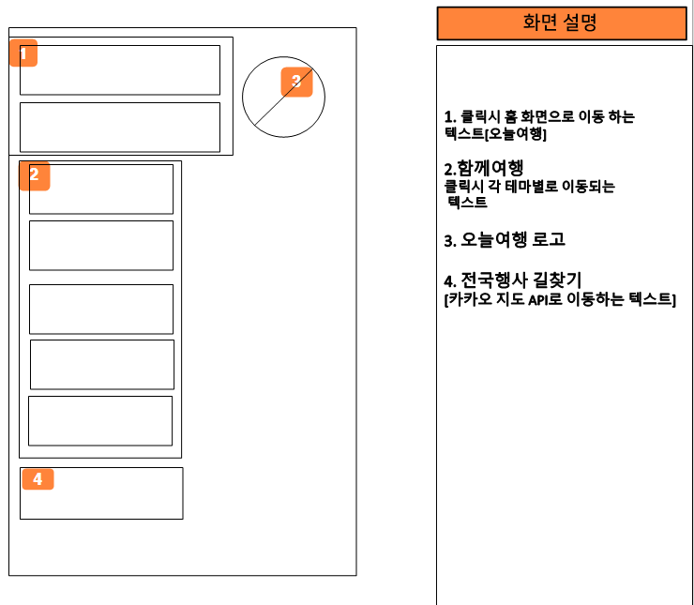
화면 설계도 [메인[메뉴바]]

Slide 8
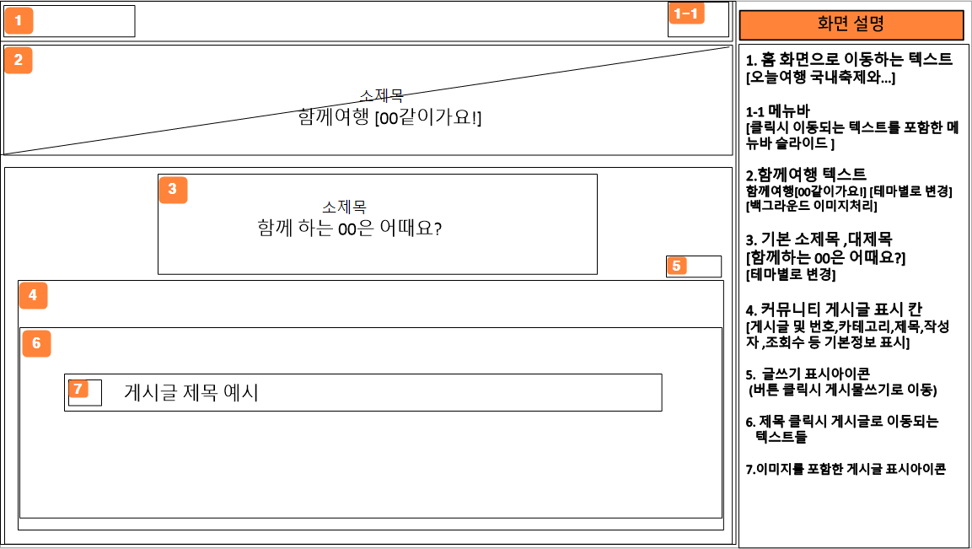
화면 설계도 [함께여행]

Slide 9
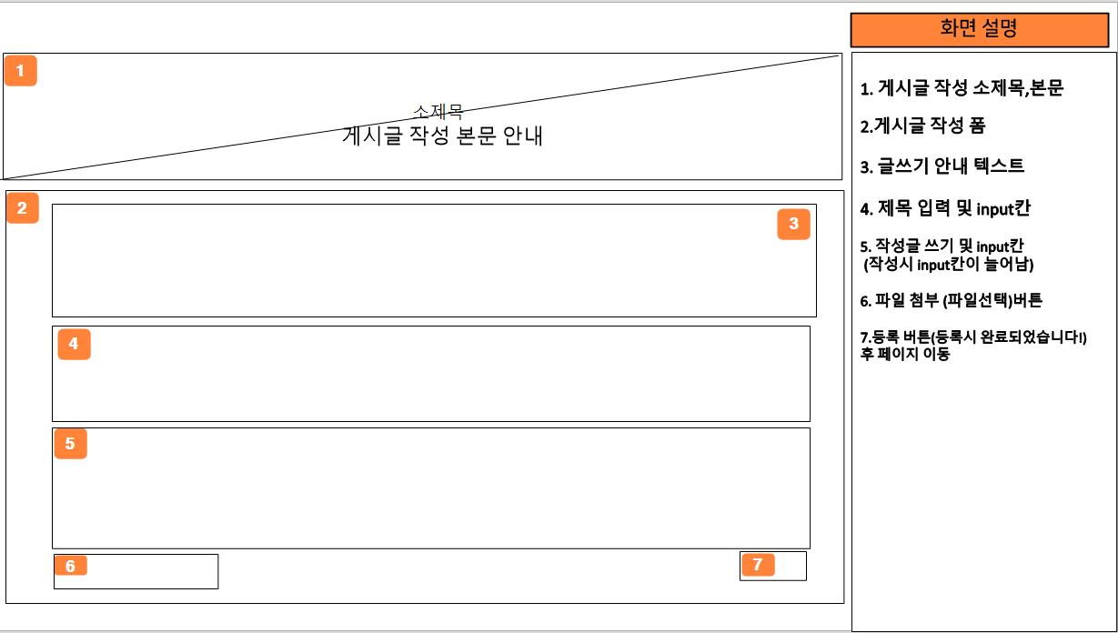
화면 설계도 [게시물 작성]

Slide 10
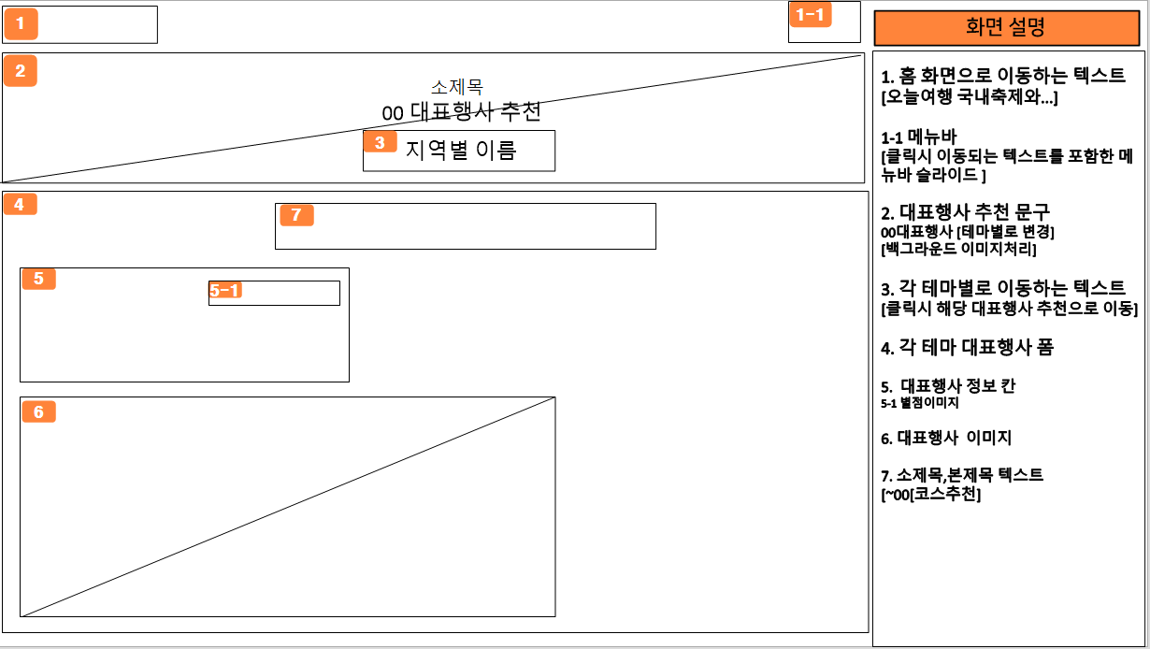
화면 설계도 [전국 행사 종합안내]

Slide 11
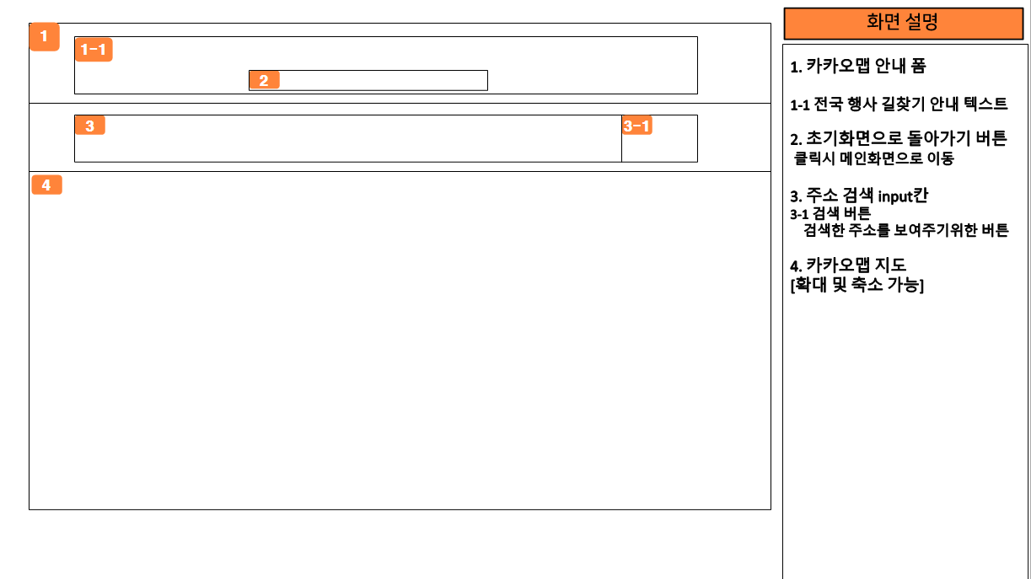
화면 설계도 [전국 행사 길찾기 ]

Slide 12

개발 도구

Slide 13
주요 화면 및 기능
주요 UI 및 기능 설명

Slide 14
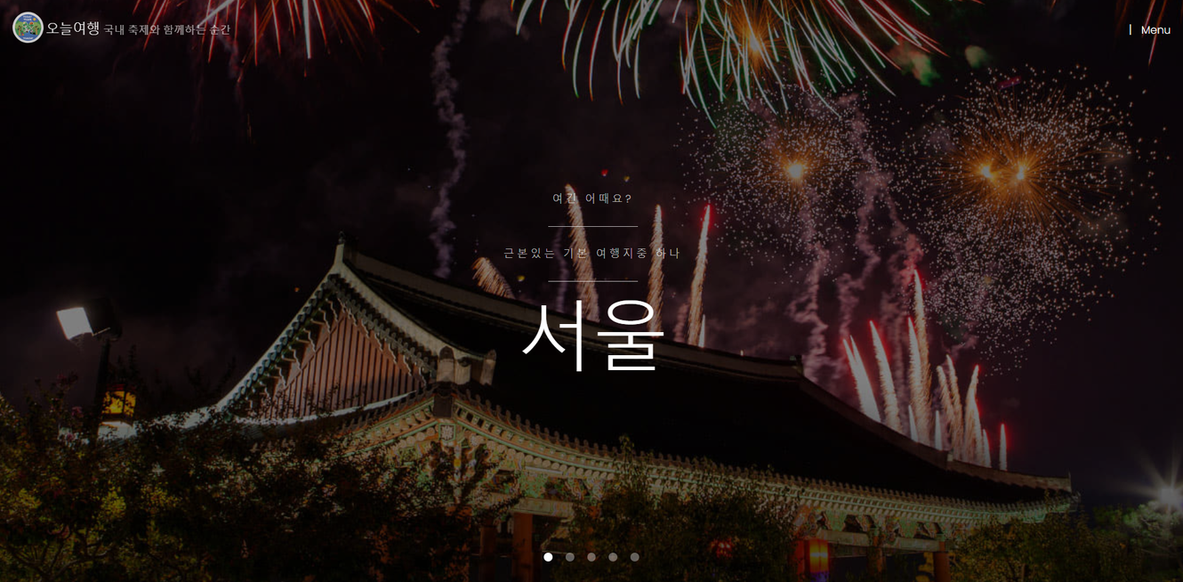
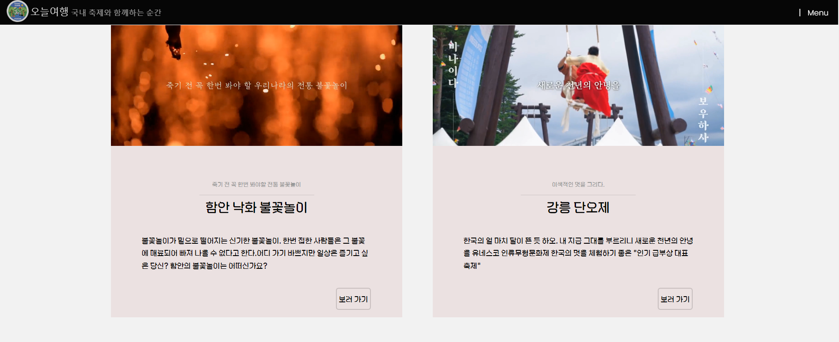
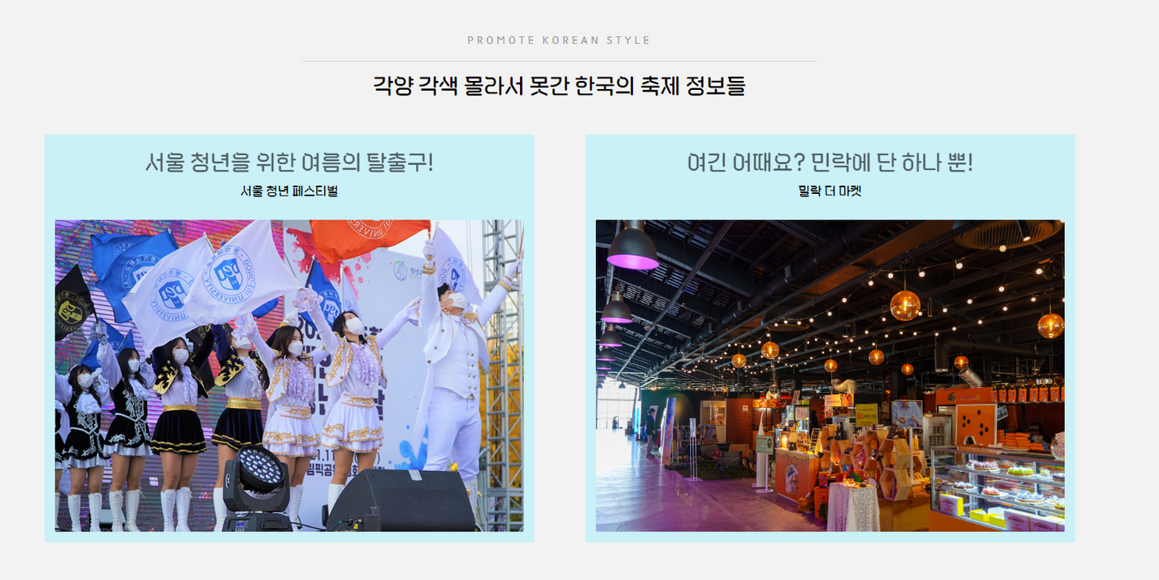
[전체 메인화면]

Slide 15
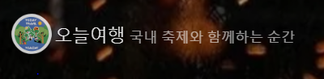
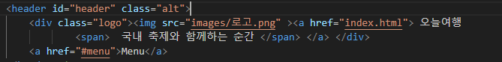
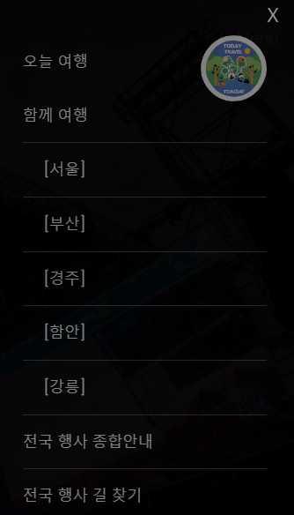

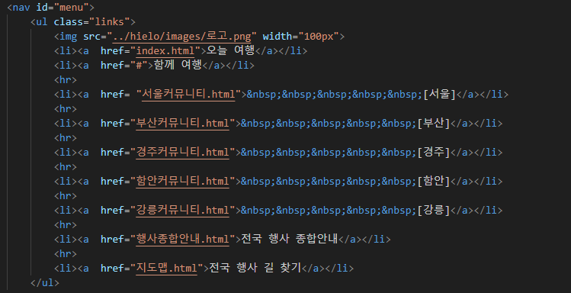
로고 및 메뉴바
로고 및 텍스트 클릭시 옮겨지는 기능 [메인화면으로]
메뉴바 클릭시 나타나기 및 해당 페이지로 이동하는 기능

Slide 16
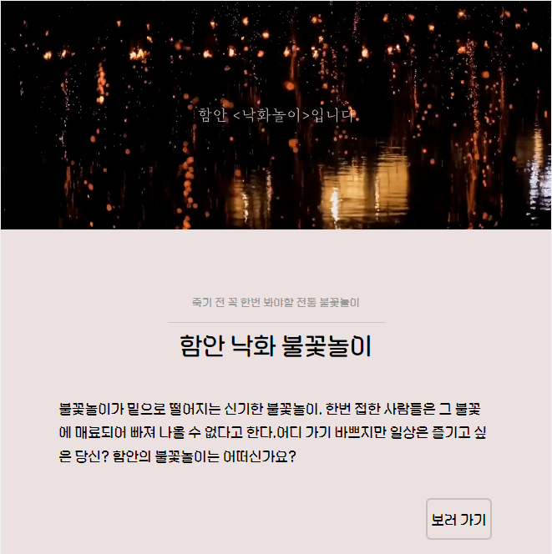
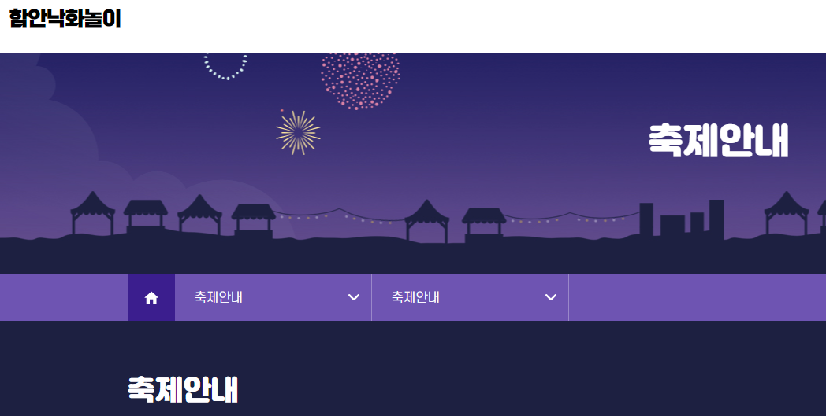
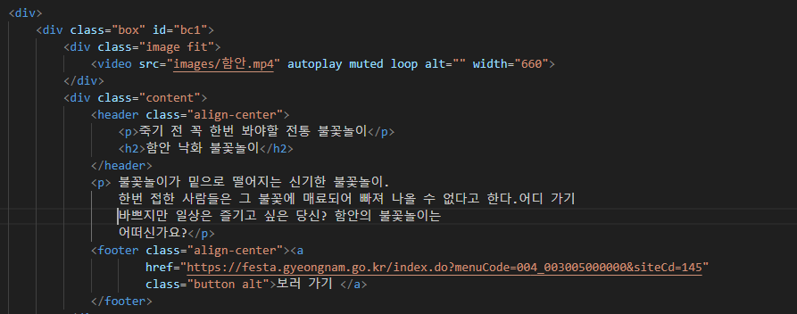
바로가기 아이콘 및 이미지 클릭 기능
보러가기 버튼 클릭 시 함안 낙화 불꽃놀이 공식 사이트로 이동
div를 사용해 두개의 구역을 나눈 뒤 이미지/설명글 및
버튼을 배치하였습니다.
버튼을 눌렀을 때 함안낙화놀이 공식홈페이지로
이동시키는 기능을 추가 했습니다.

Slide 17
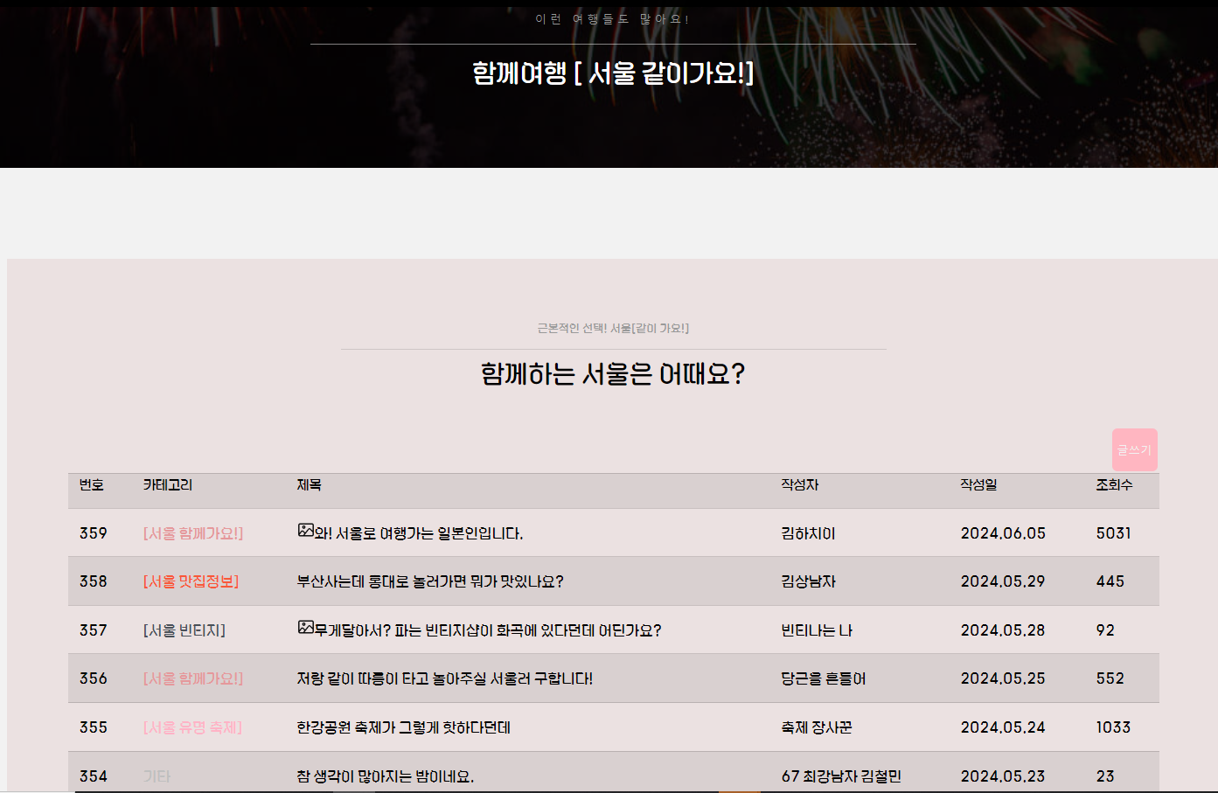
[함께 여행 커뮤니티 게시판]

Slide 18
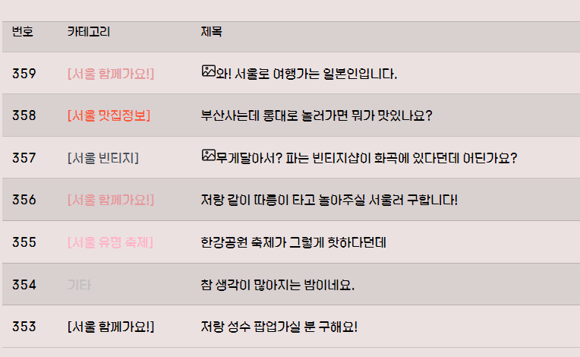
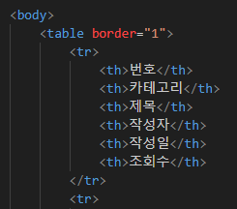
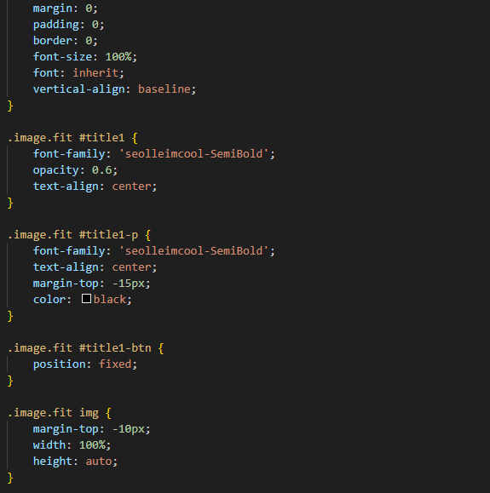
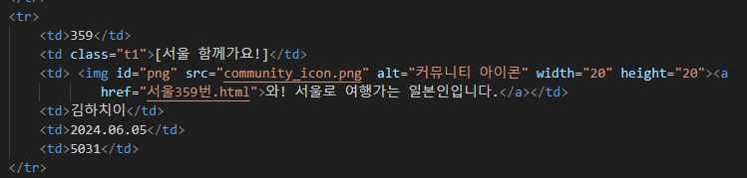
게시판 구성 및 클릭시 이동되는 기능
게시판 th,td의 요소로 구성했으며 CSS를 포함해 디자인하였습니다.
제목 클릭시 게시물로 이동 및 사진표시 아이콘

Slide 19

참고 자료

Slide 20
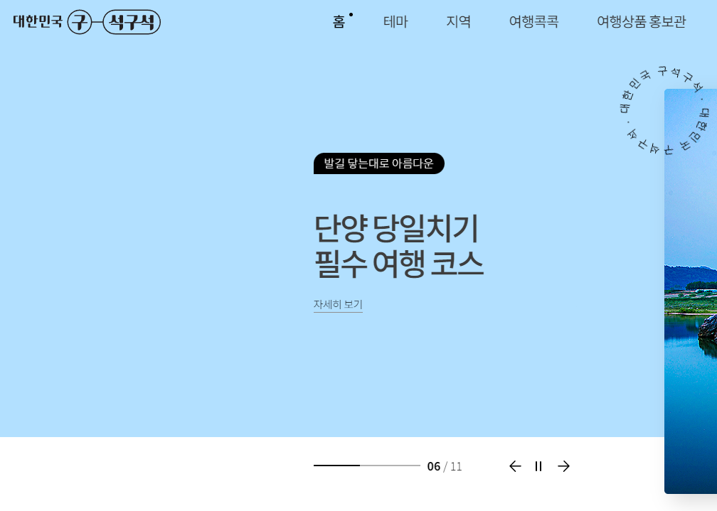
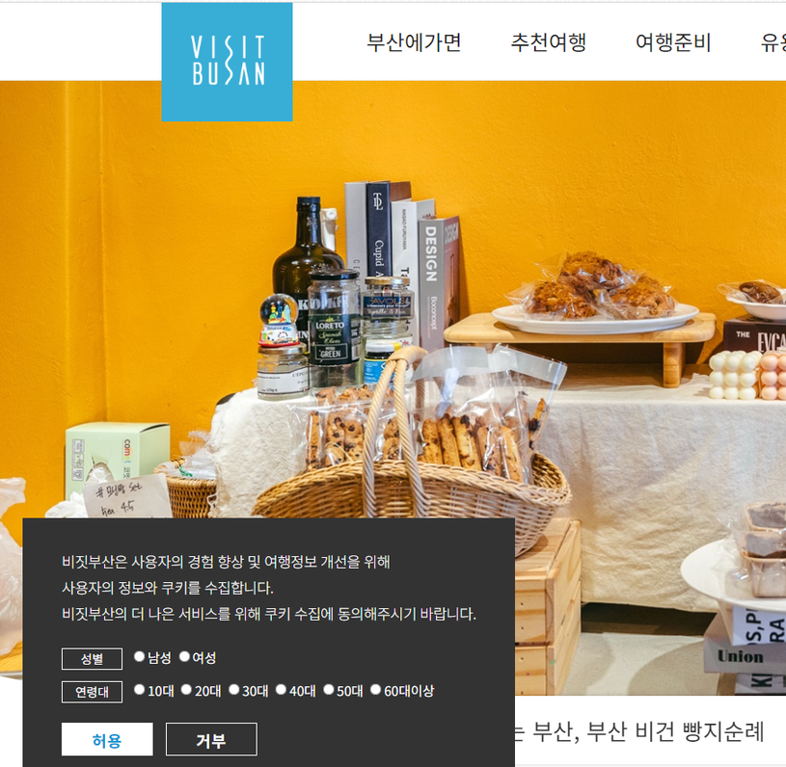
참고자료
[구석구석]행사 모음 플렛폼
[visit busan,seoul 등 각종여행 사이트]

Slide 21

기대 효과 및 업데이트 내용

Slide 22
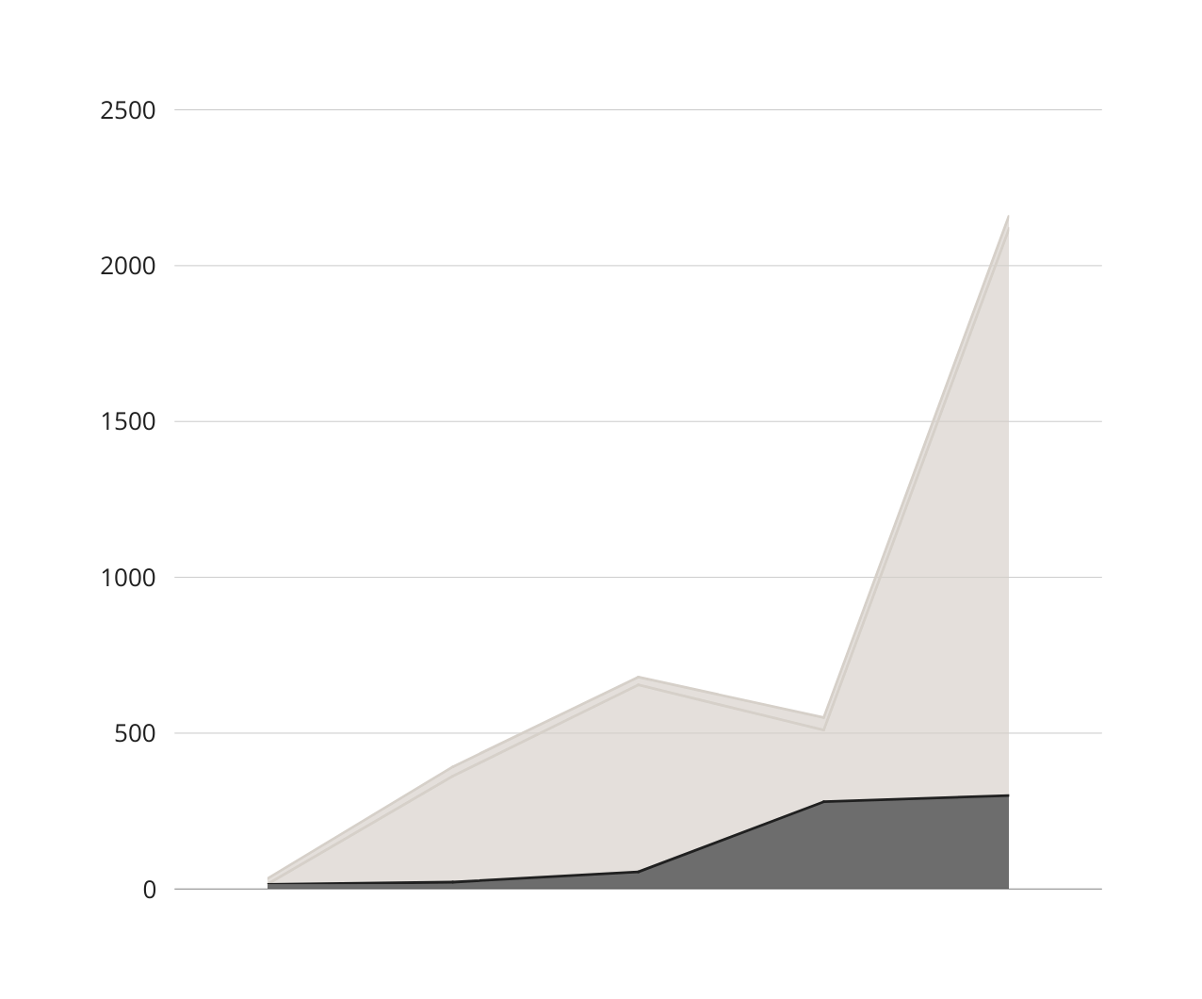
기대효과
추후 업데이트시
방문자 수 예상 그래프
전국 지자체의 행사 및 홍보협업으로
국내여행의 수요를 높혀 국익을
취할 수 있음.
다양한 형태로 참여캠패인 및 이벤트등의
요소들을 적절하게 추가할 수 있다는
장점이 있음
추후 업데이트 내용
커뮤니티 및 관리자 권한 관련
내 위치 설정 및 주변 커뮤니티 필터링 기능
회원가입 및 관리자 권한 추가 예정
[게시글 수정,삭제,축제 내용 검토 및 필터링]
광고 ,축제, 기능 추가 관련
더 다양한 지역 추가예정 [전국적으로 확대]
랜덤 여행코스 추천기능
(사용자 지역 대형 -> 소형 축제를 기준으로 랜덤코스 추천)
행사 공식 뱃지 및 광고성 팝업추가
웹 내에서 유료행사 예매 기능

Slide 23
혼자여행
국내 축제와 함께하는 순간
감사합니다

